Slide 1

SPOLUPRÁCE S RODINOU
VE ŠKOLNÍM PROSTŘEDÍ

Slide 2
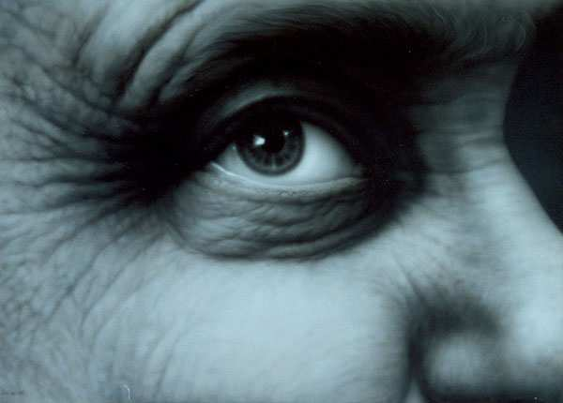
JDE O ZPŮSOB, JAKÝM NA PROBLÉM NAHLÍŽÍME
Krom jiných základních funkcí má být rodina hlavním zdrojem naplňování osobních potřeb všech svých členů. Ti prožívají život druhého člena rodiny také jako svůj.
Rizikové chování jako SYMPTOM, tzn. příznak, podle něhož lze vysledovat problémy v rodinném systému.
„Symptomatický“ jedinec ukazuje na poruchu v rodinném dění – na ustrnutí v nedokonané fázi sjednocení, nebo oddělení.
„ …individuální symptomatika je ve své podstatě výrazem narušených mezilidských vztahů. Chorobné příznaky jednotlivých členů rodiny nevznikají výlučně na individuálním podkladě, ale objevují se, berou na sebe specifickou povahu, udržují se a v příznivém případě mizí v rámci sociálních vztahů a interakcí v rodině…“
Špitz, Balcar, Langmeier, 2000, s. 169

Slide 3
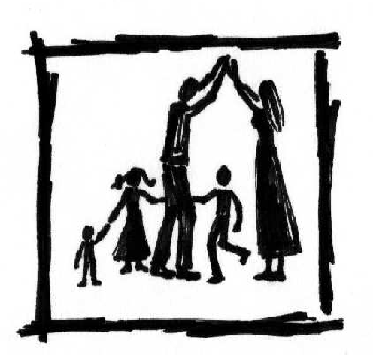
RODINA A JEJÍ VÝZNAM
Veškeré zdroje pohybu, vývoje nebo stagnace jedince (a tedy celé rodiny), leží v potencích vztahů základního trojúhelníku matka - dítě - otec a v jejich koordinaci a synchronizaci.
Každá ze tří postav základního trojúhelníku může přispívat k akceleraci pohybu, nebo k jeho retardaci. Všichni jsou fatálně závislí na všech. Nelze být dobrou matkou, když vedle sebe nemá dobrého otce, dobrým otcem, když jej nedoplňuje dobrá matka, dítě se ocitá v nezáviděníhodné situaci, když mu nejsou k dispozici jeden nebo dokonce oba rodiče. Tento stav přispívá a zásadně formuje existenci celého systému a oddělenou existenci jednotlivců, účastníků tohoto systému.
Např. co se stane s dítětem, když jeden nebo oba vlastní rodiče dostatečně nenaplňují své rodičovské funkce, nebo dokonce úplně chybí? Dítě pátrá ve svém okolí, rodičovské postavy nutkavě hledá a opatřuje si je i za cenu psych. a somat. příznaků. Někteří si svého „rodiče“ dokáží poskládat i z několika lidí zároveň (několik tet v DD, trenér, učitel, starší sourozenci…).

Slide 4

HLAVNÍ MYŠLENKY
Vždy by mělo jít, na prvním místě, o „prospěch“ dítěte. - V tomto úhlu pohledu jde tedy rodičům i pedagogům o stejnou věc.
Zásadní překážkou při práci na „prospěchu“ dítěte může být vlastní ideál dobré rodiny, který si do vztahu s žákem a jeho rodiči promítáme. Expertní role, kdy přece moc dobře víme, jak by to mělo vypadat…
Jestliže nám opravdu jde o „prospěch“ dítěte, bez jeho rodiny se neobejdeme, pro pohyb ji nutně potřebujeme.

Slide 5

STŘÍPKY A POSTŘEHY
Rodiče apriori nejsou nepřátelé školy. Nejčastěji opravdu jednají v zájmu dítěte.
Rodiče v danou chvíli dělají co mohou, co umí.
Rodiče dávají a děti přijímají.
Rodiče se dávají plně a děti nemohou odmítnout nic, co jim rodiče dávají.
Rodiče jsou jediní možní, nositelé daru života, proto budou mít vždy přednost, ať se chovají jakkoliv.
Dětská láska je bezvýhradná, předem daná a neměnná. Děti potřebují šťastné rodiče a cítí odpovědnost, když tomu tak není.
Děti potřebují důvěru v to, že rodiče jsou schopni nést svůj osud a postarat se. Toto si testují nejrůznějšími způsoby.

Slide 6

RODINA A ŠKOLA
Rodiny žáků jsou součástí školního prostředí a naopak
(vzájemně se oba světy výrazně ovlivňují).
Rodina + škola = partneři X rodina + škola = nepřátelé.
Prorodinná škola (škola komunitního typu).

Slide 7
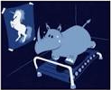
MOTIVACE KE SPOLUPRÁCI
Společný cíl – jde nám o dítě.
Otevřená, vstřícná a partnersky nastavená škola, pedagogové (otázka moci, otázka naladění...).
Informace, systém, pravidla (jasná, přijatelná, srozumitelná...).

Slide 8

CO FUNGUJE PŘI KONTAKTU S RODINOU
Nejít do souboje.
Snaha přijmout názor rodičů – ocenit ho.
„Prosím, pomozte nám...“
„Vy jste největší expert na vaše dítě, poraďte mi...“
Pozitivní motivace X zastrašování.
Zpětné otázky na nepříjemné dotazy nebo komentáře – „Z čeho usuzujete, že to tak je?“…
V některých situacích / případech nebýt sám (rozhovor můžu ukončit a vyvolat jindy už za účasti kolegy/kolegyně).
Popis situace, která je patová, popis toho, co se se mnou děje („Teď jsem úplně bezmocná/-ý“, „Vidím Vaši převahu a nevím, co s tím. Já se s Vámi potřebuji dohodnout.“). Pozor: Popisovat to, co se se mnou děje, neobviňujícím způsobem! Opak vyvolává obranu a zesiluje útok.

Slide 9
CO FUNGUJE PŘI KONTAKTU S RODINOU
V případech složitých, těžkých situací doma - citlivý přístup, lidskost, empatie – i přesto, co se děje doma, je stále potřeba řešit problém s dítětem a ne problém např. se vztahem mezi rodiči („Já Vám chci dát tuto informaci…“, „Pomozte dítěti, aby v tomto směru škodil problém co nejméně…“).
Romové: krátké věty, striktní jednání, ohraničení kontaktu, plánování – krátce, rychle, jasně.
Předání odborných, fundovaných informací o problému (např. ADHD) + doporučení / návod, jak s tím pracovat i doma (konkrétní informace).
Zmapování problému podrobným dotazováním (jak to vypadá, jak s problémem doma pracují, co už zkoušeli, co fungovalo a co ne) – příležitost získat si rodiče do spolupráce + ocenit je za to, jak to zvládají, i když to mají tak těžké.
Přítomnost cizího člověka (odborník z jiné instituce / jiný pedagog) může vést k větší kooperaci (cizí prostředí – tendence chovat se slušněji).

Slide 10
DĚKUJEME ZA POZORNOST
Bc. Miroslav Zavadil, DiS. Mgr. Markéta Jírová Exnerová, DiS.
Vedoucí CAS Nymburk Vedoucí Centra PP
Laxus o.s. Semiramis o.s.
+420 606 365 338 +420 723 179 409
zavadil@laxus.cz exnerova@os-semiramis.cz

